Slide 1
软件过程管理
-Ch.6 软件过程的项目管理

Slide 2

软件过程的项目管理
有效的项目管理是在用来实现项目具体目标的规定时间内，对组织机构资源进行计划、引导和控制工作。
——《项目管理知识指南》

Slide 3
项目管理概述
项目的定义及项目的特性
项目的关键要素
项目生命周期
项目管理
PMI项目管理知识域
项目管理过程
PMI项目管理过程组

Slide 4
项目的定义
项目管理协会(PMI)的定义：项目是为完成某一独特的产品或服务所做的一次性努力。
中国项目管理研究委员会对项目的定义是：项目是一个特殊的将被完成的有限任务。它是在一定时间内，满足一系列特定目标的多项相关工作的总称。

Slide 5
项目的定义
项目实际包含3层含义：
(1) 项目是一项有待完成的任务，有特定的环境和要求；
(2) 项目必须在一定的组织机构内，利用有限资源(人力、物力、财力等)在规定的时间内(指项目有明确的开始时间和结束时间)完成特定目标的阶段性任务；
(3) 项目任务要满足一定性能、质量、数量、技术指标等要求。

Slide 6
项目的特性
具有明确的目标
具有临时性
具有独特性（一次性）
具有渐进性
具有有限的资源
具有风险

Slide 7
项目的关键要素
范围
时间
成本
范围
质量
要求
目标
成本
预算费用
完成期限
时间
项目经理通常需要在4个要素之间进行平衡

Slide 8
项目的生命周期
项目有时限性，有明确的开始时间和结束时间。项目有其自身的生命周期。
项目生命周期是指项目执行过程中的演化过程。确定了项目的开始和结束，描述了项目从开始到结束所经历的各个阶段。
一般的，项目生命周期包括：启动、计划、实施和结束几个阶段。
软件项目生命周期也可以划分为这几个阶段。

Slide 9
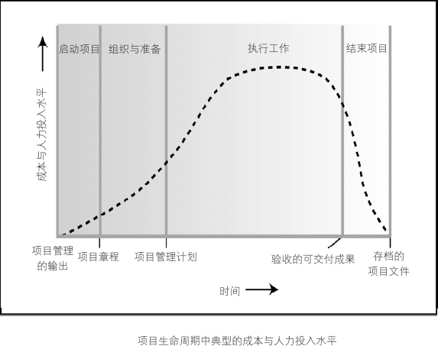
项目生命周期的特征
成本与人力投入 在开始时较低，在工作执行期间达到最高，并在项目快要结束时迅速回落。

Slide 10
项目生命周期的特征
干系人的影响力、项目的风险与不确定性 在项目开始时最大，并在项目的整个生命周期中随时间推移而递减。
  项目干系人是积极参与项目或其利益可能受项目实施或完成的积极或消极影响的个人或组织（如客户、发起人、执行组织或公众）。
在不显著影响成本的前提下，改变项目产品最终特性的能力在项目开始时最大，并随项目进展而减弱。变更和纠正错误的代价在项目接近完成时通常会显著增高。

Slide 11
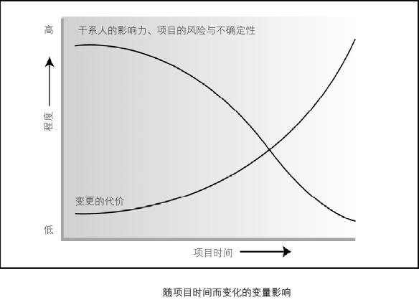

Slide 12
为什么要管理软件项目？
根据2003年英国的一项研究：
  只有16%的IT项目被认为是成功的
根据Standish Group的调查表明IT项目的成功率很低，以2012年为例
  18%的项目失败；
  43%的项目面临各种问题；
  仅有39%的项目成功交付。

Slide 13
项目管理
项目管理就是将知识、技能、工具与技术应用于项目活动，以满足项目的要求。
项目管理既是一门科学也是一种艺术。
  科学：需要科学的管理方法与技术
  艺术：需要许多“软能力”，例如沟通能力、组织能力等
成功的项目管理是指在一定的时间和成本范围内，按一定的质量标准完成项目，并得到客户的认可。

Slide 14
项目管理
进行项目管理，我们要问
  Why? Why do we need to do something?
  What? What are we doing to solve why?
  How? How are we going to do what?
  When? When are we going to do what?
  Who? Who are we doing it for?
  Who’s doing it?
  What if? What if something goes wrong?
  How well? How well do we need to do this?

Slide 15
项目管理
进行项目管理，我们要问
  Why? Integration Management（整合管理）
  What? Scope Management（范围管理）
  How? Cost Management（成本管理）
  Procurement Management（采购管理）
  When? Time Management（时间管理）
  Who? Communications Management
  （沟通管理）
  Human Resource Management
  （人力资源管理）
  Stakeholder Management
  （干系人管理）
  What if? Risk Management（风险管理）
  How well? Quality Management（质量管理）

Slide 16
PMI项目管理知识域
Integration Management（整合管理）
  包括项目章程和项目计划的制定，指导与管理项目执行，监控项目活动，控制整体需求变更，项目收尾等。
Scope Management（范围管理）
  管理项目范围主要在于定义和控制哪些工作应包括在项目内，哪些不应包括在项目内。对项目的范围进行识别、核实和控制。
Time Management（时间管理）
  项目时间管理保证项目按时完成。包括项目活动识别、排序、估计，调度和进度控制。

Slide 17
PMI项目管理知识域
Cost Management（成本管理）
  对项目成本进行估算、做预算并进行成本控制。
Quality Management（质量管理）
  通过质量控制与质量保证手段，确保项目产品、服务或成果满足用户需求。
Human Resource Management（人力资源管理）
  包括分配项目角色，团队组建，团队建设、绩效管理。
Communications Management（沟通管理）
  保证通畅而充分的交流。

Slide 18
PMI项目管理知识域
Risk Management（风险管理）
  识别项目风险，在风险分析的基础上缓解风险并对项目风险进行监控。
Procurement Management（采购管理）
  项目采购管理包括从项目组织外部采购或获得所需产品、服务或成果的各个过程。包括采购计划、询价、选择供应商以及合同管理。
Stakeholder Management（干系人管理）
  识别能影响项目或受项目影响的全部人员、群体或组织，分析干系人对项目的期望和影响，制定合适的管理策略来有效调动干系人参与项目决策和执行。

Slide 19
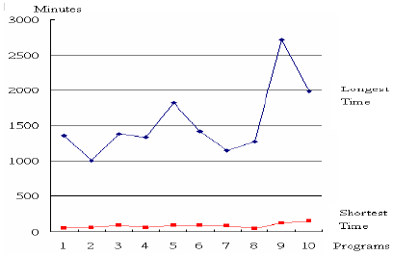
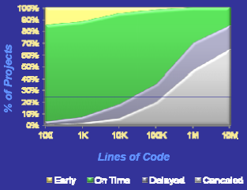
软件项目管理的成功原则
平衡原则
高效原则
  选择精英成员；
  明确的目标、清楚的范围；
  及时、充分的沟通
  高士气
分解原则
实时控制原则
简单有效原则
规模控制原则
104个开发人员开发10个相同需求说明的程序

Slide 20
项目管理过程
过程是为完成预定的产品、成果或服务而执行的一系列相互关联的行动和活动。每个过程都有各自的输入、工具和技术以及相应输出。
项目过程由项目团队实施，一般可分为以下两大类：
  项目管理过程：确保项目自始至终顺利进行
  产品导向过程：说明并创造项目的产品
PMI（PMBOK5）的10个知识域共包括47个项目管理过程。管理整个项目生命周期。

Slide 21
管理过程组
PMI（ PMBOK5 ）将47个管理过程归纳为5 类，即5 大项目管理过程组。
  启动过程组。获得授权，定义一个新项目或现有项目的一个新阶段，正式开始该项目或阶段的一组过程。
  规划过程组。明确项目范围，优化目标，为实现目标而制定行动方案的一组过程。
  执行过程组。完成项目管理计划中确定的工作以实现项目目标的一组过程。
  监控过程组。跟踪、审查和调整项目进展与绩效，识别必要的计划变更并启动相应变更的一组过程。
  收尾过程组。为完结所有过程组的所有活动以正式结束项目或阶段而实施的一组过程。

Slide 22
管理过程组之间的关系
各项目管理过程组以它们所产生的输出相互联系；在整个项目期间相互重叠。
  项目是临时性工作，就需要以启动过程组开始项目，以收尾过程组结束项目；
  监控过程组与其他所有过程组相互作用；
  规划过程组为执行过程组提供项目管理计划和项目文件，而且随项目进展，不断更新项目管理计划和项目文件。

Slide 23
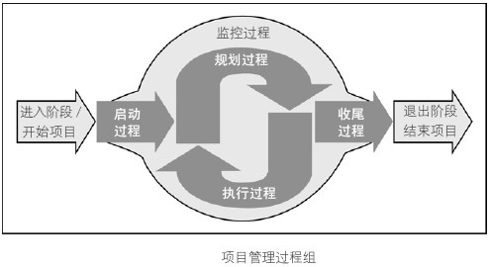
管理过程组之间的关系

Slide 24
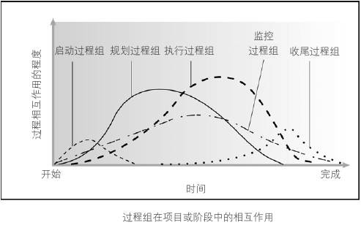
管理过程组之间的关系
各项目管理过程组以它们所产生的输出相互联系；在整个项目期间相互重叠。

Slide 25
知识域 | 项目管理过程组
 | 启动过程组 | 规划过程组 | 执行过程组 | 监控过程组 | 收尾过程组
项目整合管理 | 制定项目章程 | 制定项目管理计划 | 指导与管理项目执行 | 监控项目工作 实施整体变更控制 | 结束项目或阶段
项目范围管理 |  | 规划范围管理 收集需求 定义范围 创建工作分解结构 |  | 核实范围 控制范围
项目时间管理 |  | 规划进度管理 定义活动 排列活动顺序 估算活动资源 估算活动持续时间 制定进度计划 |  | 控制进度
项目成本管理 |  | 规划成本管理 估算成本 制定预算 |  | 控制成本
项目质量管理 |  | 规划质量 | 实施质量保证 | 实施质量控制
项目人力资源管理 |  | 制定人力资源计划 | 组建项目团队 建设项目团队 管理项目团队
项目沟通管理 |  | 规划沟通 | 管理沟通 | 控制沟通
项目风险管理 |  | 规划风险管理 识别风险 实施定性风险分析 实施定量风险分析 规划风险应对 |  | 监控风险
项目采购管理 |  | 规划采购 | 实施采购 | 管理采购 | 结束采购
干系人管理 | 识别干系人 | 规划干系人管理 | 管理干系人参与 | 控制干系人参与

Slide 26
项目整合管理
制定项目章程 (启动过程组)
制定项目管理计划 (规划过程组)
指导与管理项目执行 (执行过程组)
监控项目工作 (监控过程组)
实施整体变更控制 (监控过程组)
结束项目或阶段 (收尾过程组)

Slide 27
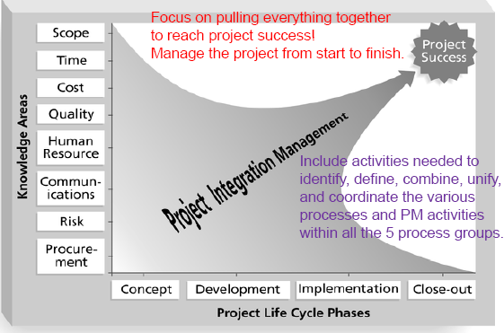
项目整合管理
项目整合管理在项目整个生命周期内整合所有的其他项目管理过程和要素来引导项目走向成功。
它包括为确保项目各项工作能够有机地协调和配合所开展的综合性和全局性的项目管理工作和过程。

Slide 28
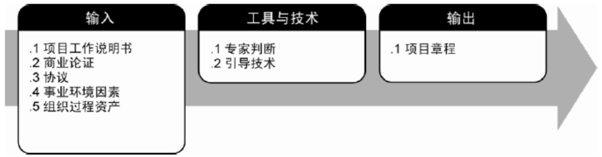
制定项目章程

Slide 29
项目章程
在项目章程中记录业务需要、假设条件、制约因素、对客户需要和高层级需求的理解，以及需要交付的新产品、服务或成果。它主要包括
  项目目的或批准项目的原因；
  可测量的项目目标和相关的成功标准；
  高层级需求；
  假设条件和制约因素；
  高层级项目描述和边界定义；
  高层级风险；
  总体里程碑进度计划；
  总体预算；
  干系人清单；
  项目审批要求（如用什么标准评价项目成功，由谁对项目成功下结论，由谁来签署项目结束）；
  委派的项目经理及其权责；
  发起人或其他批准项目章程的人员的姓名和职权。

Slide 30
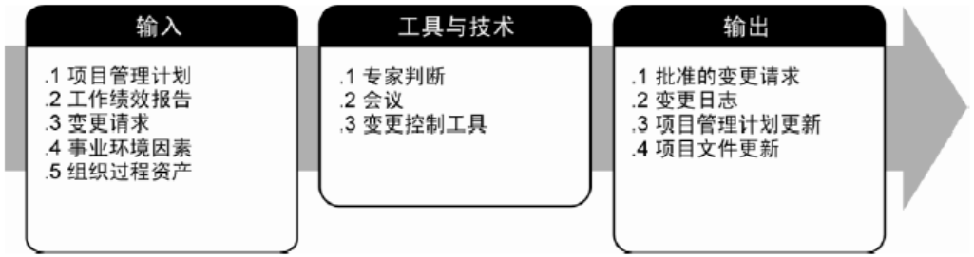
实施整体变更控制

Slide 31
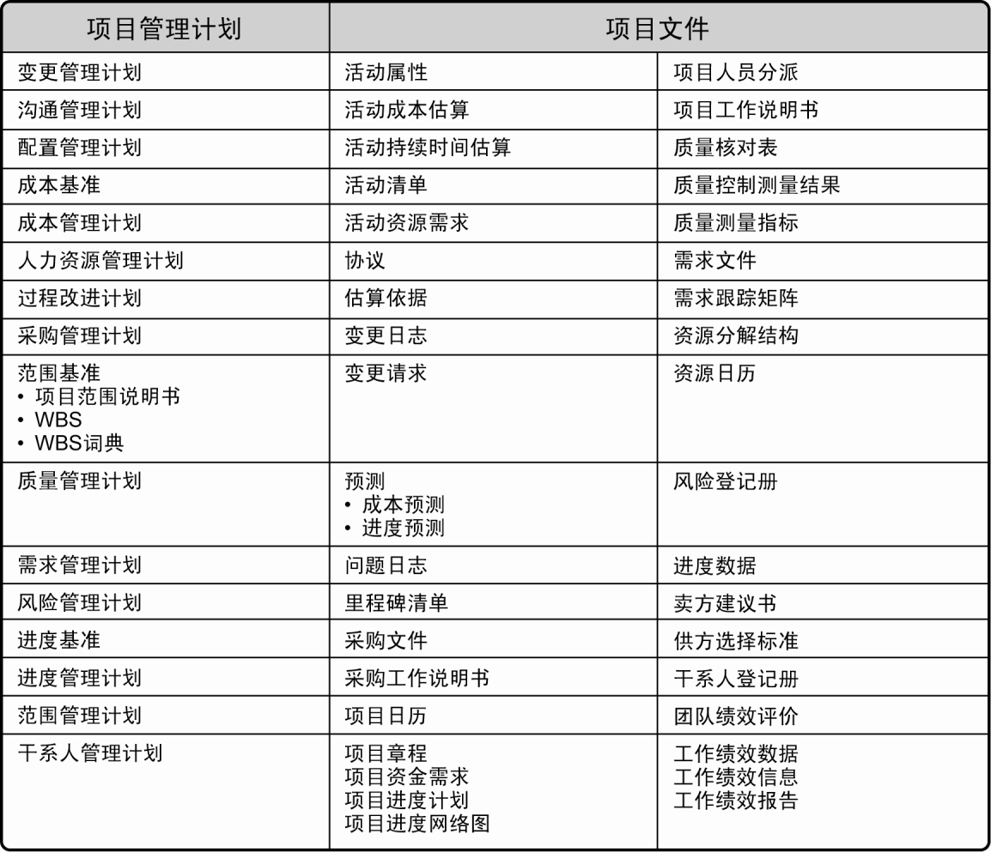
实施整体变更控制

Slide 32
软件配置管理概念
配置
  配置是在技术文档中明确说明最终组成软件产品的功能或物理属性。
配置项
  在软件生存周期内所产生的各种应纳入管理范围的系统构成成分。包括各种管理文档和技术文档，源程序与目标代码，以及运行所需的各种数据等（配置管理的资源对象）
基线
  基线是评审过的一个或多个软件配置项，每一个基线都是下一步开发的出发点和基础。

Slide 33
软件配置管理定义
配置的概念最早应用于制造系统，其目的是有效标识复杂系统的各个组成部分，如在制造行业很早就有材料清单（BOM ：Bill of Materials ）的概念，例如，计算机系统的CPU 、磁盘以及外设配置及其相应的规格、型号等等。随着计算机软件的发展，它已由最初的“程序设计阶段”经历了“程序系统阶段”进而演变为当前的“软件工程阶段”，软件的复杂性日益增大。此时，如果仍然把软件看成一个单一的整体，就无法解决所面临的问题，因此软件产品同样需要类似材料清单的概念，于是配置的概念被逐渐引入软件领域，人们越来越重视软件配置的管理工作。

Slide 34
软件配置管理定义
软件配置管理，简称SCM （Software Configuration Management ），简单而言就是管理软件的变化,它应用于整个软件工程过程，通常由相应的工具、过程和方法学组成。
IEEE “软件配置管理计划标准”（IEEE 828-1998 ）关于SCM 的论述如下：
  “软件配置管理由适用于所有软件开发项目的最佳工程实践组成，无论是采用分阶段开发，还是采用快速原型进行开发，甚至包括对现有软件产品进行维护。

Slide 35
软件配置管理定义
SCM 通过以下手段来提高软件的可靠性和质量：
在整个软件的生命周期中提供标识和控制文档、源代码、接口定义和数据库等工件的机制；
提供满足需求、符合标准、适合项目管理及其它组织策略的软件开发和维护的方法学；
为管理和产品发布提供支持信息，如基线的状态，变更控制、测试、发布、审计等等。”

Slide 36
实施软件配置管理的好处
实施有效的软件配置管理可以解决以下软件开发中的常见问题：
开发人员未经授权修改代码或文档;
人员流动造成企业的软件核心技术泄密;
找不到某个文件的历史版本;
无法重现历史版本；
无法重新编译某个历史版本，使维护工作十分困难；
“合版本”时，开发冻结，造成进度延误；
软件系统复杂,编译速度慢,造成进度延误；
因一些特性无法按期完成而影响整个项目的进度或导致整个项目失败；
已修复的Bug 在新版本中出现；
配置管理制度难于实施;
分处异地的开发团队难于协同,可能会造成重复工作,并导致系统集成困难；

Slide 37
软件配置管理的功能
版本控制
工作空间管理
并行开发支持
过程控制
构建和发布管理
异地开发支持
变更请求管理

Slide 38
版本控制
1、软件版本：包含两种不同含义
  （1）为满足不同用户的不同使用要求，如适用于不同运行环境或不同平台的系列产品。
  （2）软件产品投入使用以后，经过一段时间运行提出了变更的要求，需要做较大的修正或纠错，增强功能或提高性能。

Slide 39
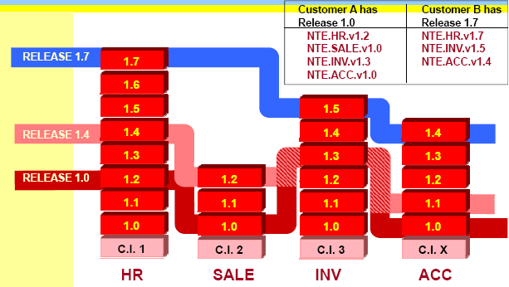
版本控制
版本控制是对配置项的不同版本进行标志和跟踪的过程。一个版本是配置项的一个实例。

Slide 40
版本控制的目的
版本控制的目的在于对软件开发进程中文件或目录的发展过程提供有效的追踪手段，保证在需要时可回到旧的版本，避免文件的丢失、修改的丢失和相互覆盖，通过对版本库的访问控制避免未经授权的访问和修改，达到有效保护企业软件资产和知识产权的目的。另外版本控制是实现团队并行开发、提高开发效率的基础。

Slide 41
工作空间管理
仅仅有版本控制功能还是不够的，在某一时刻，开发人员的开发工作往往只工作在文件的某一选定的版本上，因此配置管理系统需要提供一种便捷的访问正确文件的正确版本的机制，这正是配置管理系统的工作空间管理功能。
所谓工作空间，就是为了完成特定的开发任务（如开发新功能、进行软件测试、或修复BUG ，等等），从版本库中选择一组正确的文件/目录的正确版本拷贝到开发人员的开发环境。举例说明：为修复一个旧版本，如REL1 ，中的BUG ，开发人员首先需要在自己的开发环境中完全重现REL1 所对应的源文件和目录结构，也就是说，需要建立一个对应于REL1 的工作空间。

Slide 42
并行开发支持
如图所示，在传统的串行开发模式下，同一软件的多个发布（Release ）是顺序地被开发出来的，也就是说Release 1 全部开发结束后才开始Release 2 的开发；同样，等Release 2 全部开发结束后Release 3 的开发工作才会启动。但这种串行开发模式在当今的市场环境下越来越行不通，因为所有的软件产品都面临越来越大的迅速上市的压力，唯一有效的解决方案就是引入并行开发机制。在并行开发模式下，同一软件的多个版本会同时进行开发，如Release 1 开发尚未完成，往往就会同时启动Release 2 的开发，甚至会同时启动Release 3 的开发，从而有效缩短软件的上市周期。为实现有效的并行开发模式，需要一种机制将Release 1 中后期开发的功能合并到Release 2 中，这正是配置管理工具需要完成的。

Slide 43
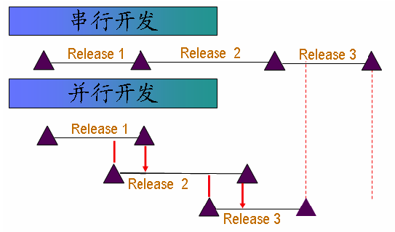
并行开发支持

Slide 44
变更管理
变更管理是软件配置管理的一个重要组成部分，变更请求管理记录、跟踪和报告针对软件系统的任何变更，其核心是一个适合软件开发组织的变更处理流程，典型的变更处理流程涉及如何提交变更请求，如何对变更请求进行复审以便决定是否实施，由谁实施，如何实施，如何确定变更请求准确实施完成等方面。强大而且灵活的变更管理系统是以更快的速度开发更高质量的软件产品的有力保证，也是软件项目管理的利器。

Slide 45
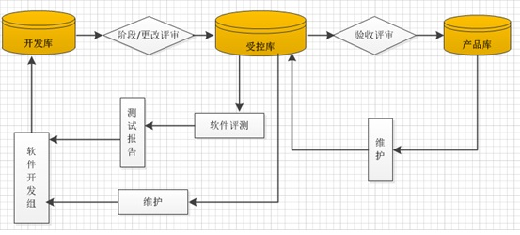
变更管理
开发库：存放开发过程中需要保留的各种信息，供开发人员专用。
受控库：在软件开发的某个阶段工作结束时，将工作产品存入或将有关的信息存入。
产品库：在开发的软件产品完成系统测试之后，作为最终产品存入库内，等待交付用户或现场安装。

Slide 46
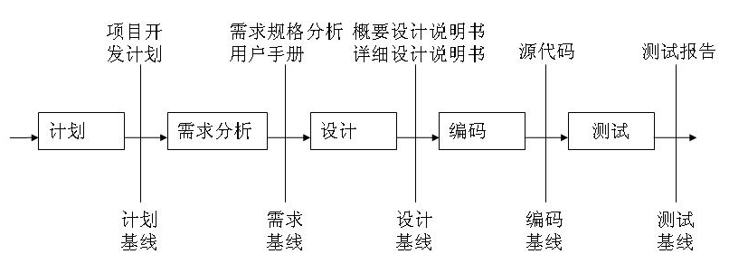
基线控制
计划基线
需求基线
设计基线
编码基线
测试基线

Slide 47
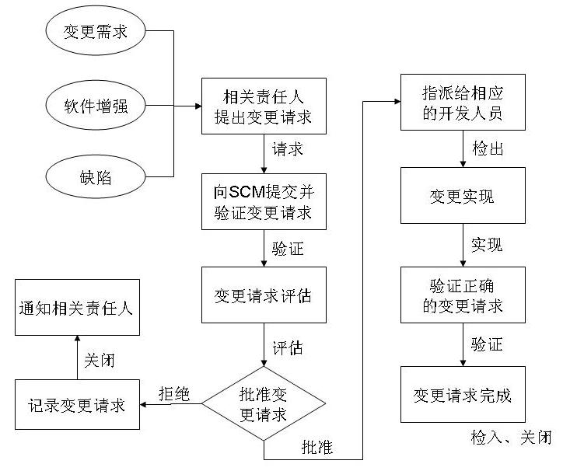
变更控制

Slide 48
项目范围管理
规划范围管理 (规划过程组)
收集需求 (规划过程组)
定义范围 (规划过程组)
创建工作分解结构 (规划过程组)
核实范围 (监控过程组)
控制范围 (监控过程组)

Slide 49
项目范围的定义
就项目而言，“范围”既可以指项目的“产品范围”，即项目业主/客户对于项目最终产品或服务所要求达到的特色和功能，也可以指项目“工作范围”，即项目团队或承包商为提交具有指定特征与功能的产品或服务所需完成的所有工作。

Slide 50
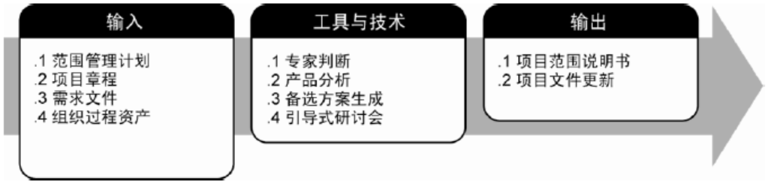
定义范围

Slide 51
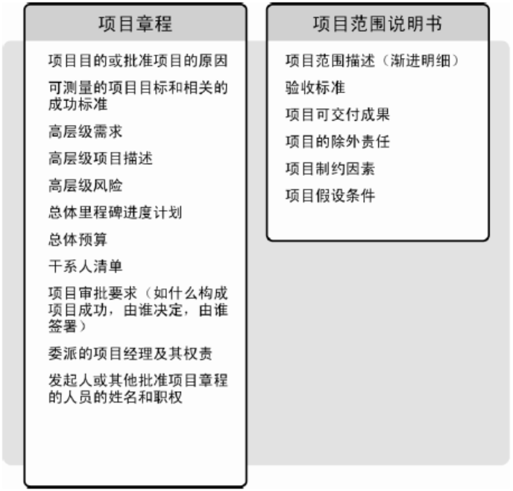
项目范围说明书
项目范围说明书，是对项目范围、主要可交付成果、假设条件和制约因素的描述。项目范围说明书记录了整个范围，包括项目和产品范围。

Slide 52
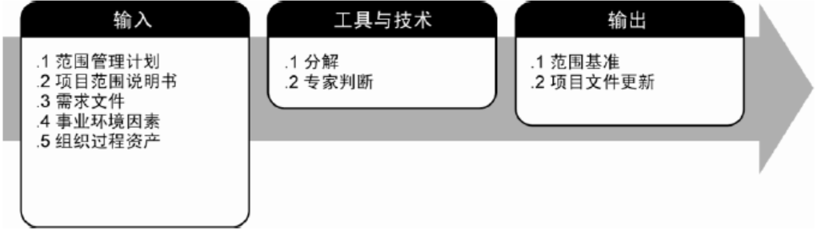
创建WBS
创建工作分解结构（WBS）是把项目可交付成果和项目工作分解成较小的、更易于管理的组件的过程。

Slide 53
创建WBS
第0层 项目整体
企业内部网
项目
概念
Web站点设计
Web站点开发
投入使用
支持
第1层
第2层
评价现有
系统
定义需求
定义
特殊功能
定义风险和
风险管理方法
制定
项目计划
组建Web
开发团队
定义用户
需求
定义内容
需求
定义系统
需求
定义服务器所有
者的需求
第3层
采用项目阶段来分解的WBS
以项目生命周期的各阶段作为分解的第二层，把产品和项目可交付成果放在第三层。

Slide 54
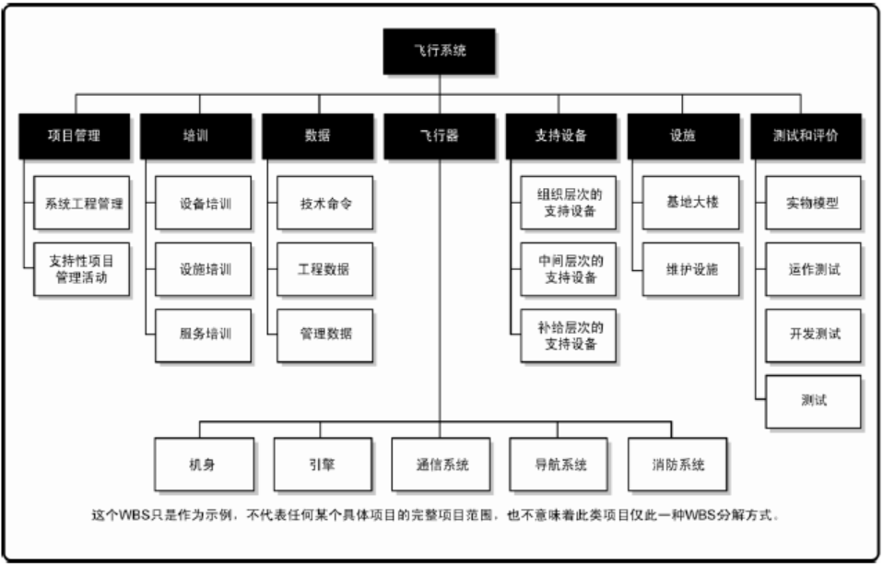
创建WBS
以主要可交付成果作为分解的第二层。

Slide 55
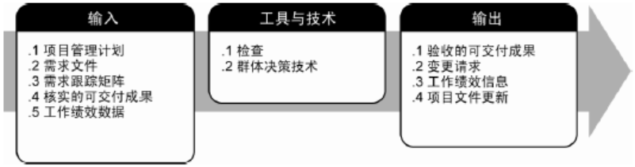
确认范围
确认范围是正式验收已完成的项目可交付成果的过程。主要作用是，使验收过程具有客观性；同时通过验收每个可交付成果，提高最终产品、服务或成果获得验收的可能性。

Slide 56
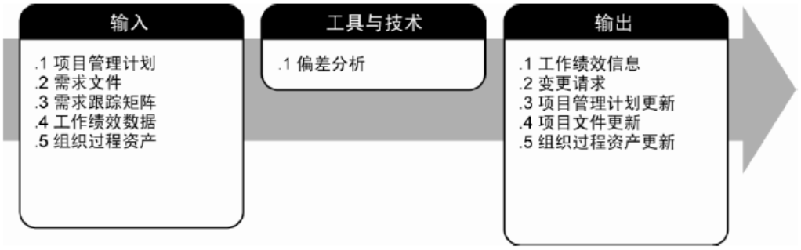
控制范围
控制范围是监督项目和产品的范围状态，管理范围基准变更的过程。本过程的主要作用是，在整个项目期间保持对范围基准的维护。

Slide 57
项目时间管理
规划进度管理 (规划过程组)
定义活动 (规划过程组)
排列活动顺序 (规划过程组)
估算活动资源 (规划过程组)
估算活动持续时间 (规划过程组)
制定进度计划 (规划过程组)
控制进度 (监控过程组)

Slide 58
定义活动 (规划过程组)
定义活动是识别和记录为完成项目可交付成果而需采取的具体行动的过程。
创建WBS过程已经识别出WBS中最低层的可交付成果，即工作包。工作包通常还应进一步细分为更小的组成部分，即“活动”，代表着为完成工作包所需的工作投入。
本过程的主要作用是，将工作包分解为活动，作为对项目工作进行估算、进度规划、执行、监督和控制的基础。

Slide 59
定义活动的输出
活动清单
  项目所需的全部进度活动的综合清单
  还包括每个活动的标识及工作范围详述，使项目团队成员知道需要完成什么工作。
里程碑清单
  里程碑：项目中的重要时点或事件
  里程碑的持续时间为零，里程碑代表的是一个时间点
  里程碑清单列出了所有项目里程碑，并指明每个里程碑是强制性的还是选择性的

Slide 60
定义活动的输出
活动属性
  与里程碑不同，活动具有持续时间，需要在该持续时间内开展工作。
  完成活动需要相应的资源和成本。
  活动属性主要包括
    活动标签或名称
    WBS标识
    紧前活动、紧后活动、逻辑关系
    提前量与滞后量
    资源需求
    强制日期
    制约因素和假设条件

Slide 61
排列活动顺序 (规划过程组)
排列活动顺序是识别和记录项目活动之间的关系的过程。
主要作用是，定义工作之间的逻辑顺序，以便在既定的所有项目制约因素下合理安排活动以获得最高的效率。

Slide 62
活动依赖的类型
4类依赖：
强制性依赖关系。强制性依赖关系是法律或合同要求的或工作的内在性质决定的依赖关系。强制性依赖关系往往与客观限制有关。
选择性依赖关系。选择性依赖关系有时又称首选逻辑关系、优先逻辑关系或软逻辑关系。基于具体应用领域的最佳实践来建立选择性依赖关系，或者，基于项目的某些特殊性质而采用某种依赖关系。
外部依赖关系。外部依赖关系是项目活动与非项目活动之间的依赖关系。这些依赖关系往往不在项目团队的控制范围内。
内部依赖关系。内部依赖关系是项目活动之间的紧前关系，通常在项目团队的控制之中。

Slide 63
顺序活动与并行活动
相互依赖的活动要以顺序的方式来完成。它们称为顺序活动。
没有相互依赖关系的活动可以并行完成。它们称为并行活动。
活动A
活动B
活动C

Slide 64
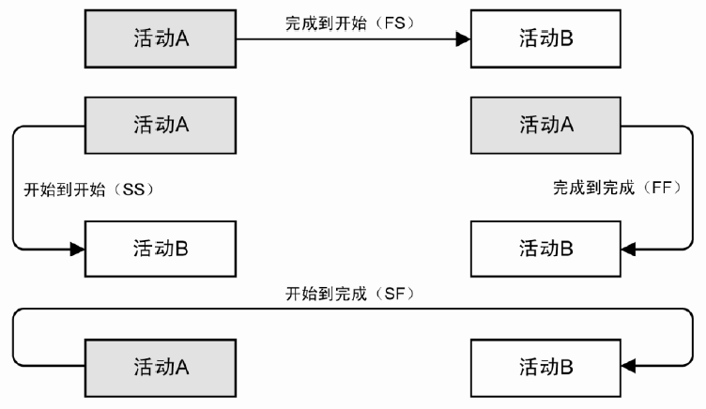
活动关系类型

Slide 65
提前量和滞后量
提前量是相对于紧前活动，紧后活动可以提前的时间量。在表示时，提前量往往表示为负滞后量
滞后量是相对于紧前活动，紧后活动需要推迟的时间量。
FS-15天
系统测试
编写用户操作手册
编写草案
编辑草案
SS+10天

Slide 66
项目进度网络图
AOE（Activity on Edge）网络
AOV（Activity on Vertex）网络

Slide 67
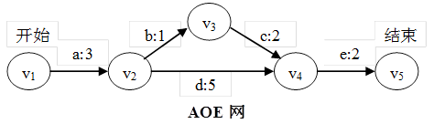
AOE（Activity on Edge）网络
也叫箭线图
这一方法用箭线代表活动，而用节点代表活动的开始和结束。
AOE网络只能表示活动之间的FS关系

Slide 68
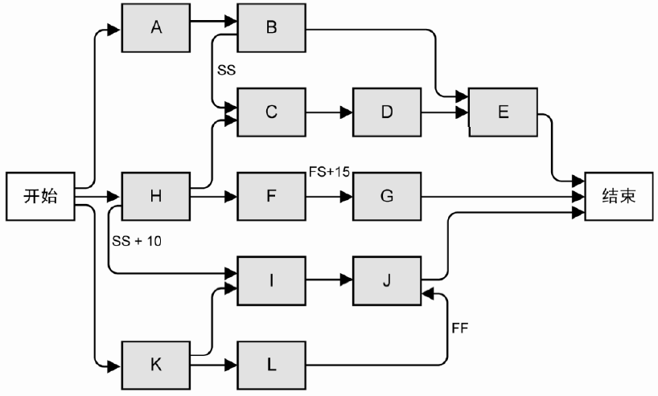
AOV（Activity on Vertex）网络
这一方法用节点（方框）表示活动，而用箭线代表活动之间的关系。
在项目管理中更流行，并且能更好地表示活动之间的关系。

Slide 69
估算活动资源 (规划过程组)
估算活动资源是估算执行各项活动所需的材料、人员、设备或用品的种类和数量的过程。
主要作用是，明确完成活动所需的资源种类、数量和特性，以便做出更准确的成本和持续时间估算。

Slide 70
估算活动持续时间 (规划过程组)
估算活动持续时间是根据资源估算的结果，估算完成单项活动所需工作时段数的过程。
主要作用是，确定完成每个活动所需花费的时间量，为制定进度计划过程提供主要输入。

Slide 71
估算活动持续时间
估算活动持续时间依据的信息包括：活动工作范围、所需资源类型、估算的资源数量和资源日历。
应该由项目团队中最熟悉具体活动的个人或小组，来提供活动持续时间估算所需的各种输入。

Slide 72
估算活动持续时间的方法
专家判断
类比估算
  类比估算是一种使用相似活动或项目的历史数据，来估算当前活动或项目的持续时间或成本的技术。
  类比估算通常成本较低、耗时较少，但准确性也较低（相似性，复杂度）。

Slide 73
估算活动持续时间的方法
三点估算
  通过考虑估算中的不确定性和风险，可以提高活动持续时间估算的准确性。这个概念源自计划评审技术（PERT, Project Evaluation and Review Technique ）。
  最可能时间（t_{M}）。基于最可能获得的资源、最可能取得的资源生产率、对资源可用时间的现实预计、资源对其他参与者的可能依赖及可能发生的各种干扰等，所估算的活动持续时间。

Slide 74
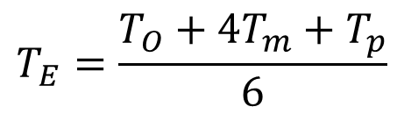
估算活动持续时间的方法
三点估算（续）
  最乐观时间（t_{O}）。基于活动的最好情况，所估算的活动持续时间
  最悲观时间（t_{P}）。基于活动的最差情况，所估算的活动持续时间
  基于持续时间在三种估算值区间内的假定分布情况（β分布），使用公式来计算期望持续时间t_{E}。

Slide 75
估算活动持续时间的方法
时间储备
  在进行持续时间估算时，需考虑应急储备（有时称为时间储备或缓冲时间），并将其纳入项目进度计划中，用来应对进度方面的不确定性。
  应急储备是包含在进度基准中的一段持续时间，用来应对已经接受的已识别风险，以及已经制定应急或减轻措施的已识别风险。
  应急储备可取活动持续时间估算值的某一百分比、某一固定的时间段。

Slide 76
制定进度计划 (规划过程组)
制定进度计划是分析活动顺序、持续时间、资源需求和进度制约因素，创建项目进度计划的过程。
主要作用是，把进度活动、持续时间、资源、资源可用性和逻辑关系代入进度规划工具，从而形成包含各个项目活动的计划日期的进度计划。

Slide 77
关键路径法（Critical Path Analysis）
关键路径是指一系列决定项目最早完成时间的活动。它是项目网络图中最长的路径，并且有最少的浮动时间。
寻找关键路径时，必须首先绘制网络图（WBS—活动清单—排序），估计每一项活动的历时，然后确定关键路径。

Slide 78
关键路径法
Step1.识别完成项目的所有活动，并估计每个活动的时间及相互关系。
活动 | 描述 | 前驱活动 | 持续时间
A | 设计接口 | - | 2
B | 设计对话框 | - | 3
C | 设计表单 | A | 2
D | 实现用户界面 | A,B | 4
E | 实现表单 | C | 4
F | 收集用户反馈 | C | 3
G | 测试 | D,E | 5
H | 安装 | F,G | 2

Slide 79

关键路径法
Step2.画出AOV网络图，其中每个节点表示一个活动，并包含活动的名称、持续时间（Duration）、最早开始时间（ES）、最晚开始时间（LS）、最早结束时间（EF）、最晚结束时间（LF），时间余量（Float）。
EF=ES+Duration
LF=LF+Duration

Slide 80
关键路径法
A
2
C
2
F
3
Activity Span
Activity Span
Activity Span
Start
0
E
4
H
2
End
0
0
0
0
0
Activity Span
0
Activity Span
Activity Span
Activity Span
0
B
3
D
4
G
5
Activity Span
Activity Span
Activity Span

Slide 81
关键路径法
Step3.从前向后计算每个活动的最早开始时间及最早结束时间。
A
2
C
2
F
3
0
2
2
4
4
7
Activity Span
Activity Span
Activity Span
Start
0
E
4
H
2
End
0
0
0
4
8
13
15
15
15
0
0
Activity Span
0
Activity Span
Activity Span
Activity Span
0
B
3
D
4
G
5
0
3
3
7
8
13
Activity Span
Activity Span
Activity Span

Slide 82
关键路径法
Step4.从后向前计算每个活动的最迟结束时间及最迟开始时间。
A
2
C
2
F
3
0
2
2
4
4
7
0
2
2
4
10
13
Activity Span
Activity Span
Activity Span
Start
0
E
4
H
2
End
0
0
0
4
8
13
15
15
15
0
0
4
8
13
15
15
15
Activity Span
0
Activity Span
Activity Span
Activity Span
0
B
3
D
4
G
5
0
3
3
7
8
13
1
4
4
8
8
13
Activity Span
Activity Span
Activity Span

Slide 83
关键路径法
Step5.为每个活动计算时间余量，并确定关键路径。
A
2
C
2
F
3
0
2
2
4
4
7
0
2
2
4
10
13
Activity Span
0
Activity Span
0
Activity Span
6
Start
0
E
4
H
2
End
0
0
0
4
8
13
15
15
15
0
0
4
8
13
15
15
15
Activity Span
0
Activity Span
0
Activity Span
0
Activity Span
0
B
3
D
4
G
5
0
3
3
7
8
13
1
4
4
8
8
13
Activity Span
1
Activity Span
1
Activity Span
0
关键路径：A-C-E-G-H

Slide 84
甘特图
美国学者甘特发明的一种使用条形图编制项目工期计划的方法，一种比较简便的工期计划和进度安排工具。
甘特图的横轴表示时间，纵轴列出了所有的活动，用横条表示活动持续的时间。

Slide 85
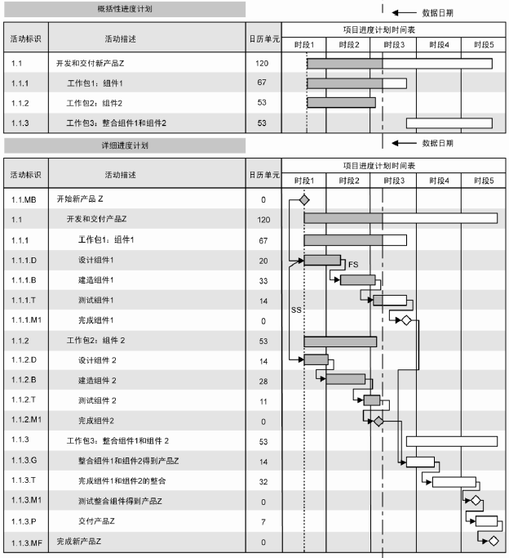
甘特图

Slide 86
项目计划案例：建造地牢
说明：
你是路易10世的俘虏。他要给自己的城堡增加三个新地牢，让你做一个规划。干得好就释放，干不好就终生监禁。
小地牢很难设计，要12周，但容易建成，1周即可；中地牢设计要5周，施工要6周；大地牢设计只要1周，但建造要用9周。
你有一个设计师和一个建筑师，设计师不会建造而建筑师不会设计。
要建好这三个地牢，你规划的工期是几周？

Slide 87
不同的思路
思路一
设计建造地牢
设计建造小地牢
设计建造中地牢
设计建造大地牢
设计
建造
设计
建造
设计
建造
思路二
设计建造地牢
设计
建造
小地牢
中地牢
大地牢
小地牢
中地牢
大地牢

Slide 88

理性的选择
思路一的缺点：
  从一开始就关注单个产品这样的细节，容易造成只见树木，不见森林
思路二的关键：
  建造可以根据设计的整体安排进行调整，要取得最佳效果必须安排好工作的起点与排序

Slide 89
可行方案甘特图
任务
设计大地牢
设计中地牢
设计小地牢
建造大地牢
建造中地牢
建造小地牢
1 2 3 4 5 6 7 8 9 10111213141516 1718192021222324 周
尽可能让某一地牢的建造在其它地牢设计的过程中进行，以达到节省时间的目的。

Slide 90
项目成本管理
规划成本管理 (规划过程组)
估算成本 (规划过程组)
制定预算 (规划过程组)
控制成本 (监控过程组)

Slide 91
估算成本
是对完成项目活动所需资金进行近似估算的过程。主要作用是，确定完成项目工作所需的成本数额。
通常用某种货币单位进行成本估算，但有时也可采用其他计量单位，如人时数或人天数，以消除通货膨胀的影响，便于成本比较。
在估算成本时，需要识别和分析可用于启动与完成项目的备选成本方案；需要权衡备选成本方案并考虑风险，如比较自制成本与外购成本、购买成本与租赁成本及多种资源共享方案，以优化项目成本。

Slide 92
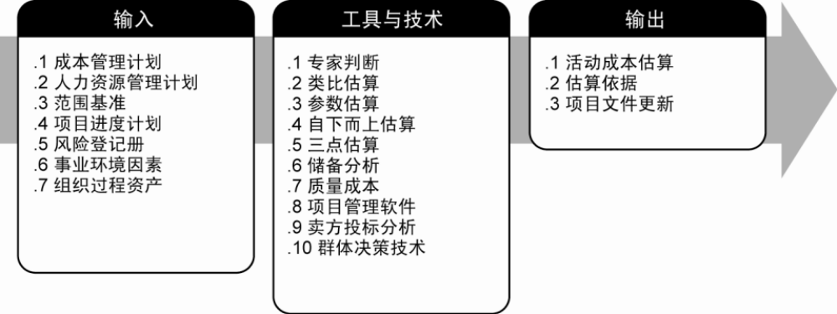
估算成本

Slide 93
估算成本的输入
范围基准
  在估算项目成本时必须设定的一项基本假设是，估算将仅限于直接成本，还是也包括间接成本。
  间接成本是无法直接追溯到某个具体项目的成本，因此只能按某种规定的会计程序进行累计并合理分摊到多个项目中。
  范围基准中可能还包括与合同和法律有关的信息，如安保、知识产权等。所有这些信息都应该在进行成本估算时加以考虑。

Slide 94
估算成本的输入
项目进度计划
  项目工作所需的资源种类、数量和使用时间，都会对项目成本产生很大影响。
  活动资源估算与成本估算密切相关。估算活动资源过程中，估算出开展进度活动所需的人员数量、人时数及材料和设备数量是本过程的重要输入。
  如果项目预算中包括融资成本（如利息），或者资源消耗取决于活动持续时间的长短，那么活动持续时间估算就会对成本估算产生影响。

Slide 95
估算成本的输入
人力资源管理计划
  人力资源管理计划提供了项目人员配备情况、人工费率和相关奖励/认可方案，是制定项目成本估算时必须考虑的因素。
风险登记册
  风险登记册记录了项目中的风险。通过审查风险登记册，考虑应对风险所需的成本。
事业环境因素
  市场条件。可以从市场上获得什么产品、服务和成果，可以从谁那里、以什么条件获得。地区和/或全球性的供求情况会显著影响资源成本。

Slide 96
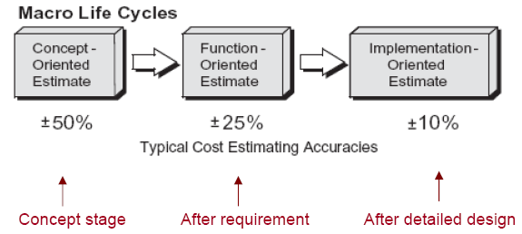
估算成本的原则
估算成本是具有不确定性的过程（1）
  成本估算的准确性因软件开发阶段而变化。

Slide 97
估算成本的原则
用户清楚他们需要的系统，并能清晰表述
需求清晰、精确、准确并完整
项目周期短、人力需求小
估算人员熟悉应用领域和相似系统
所有人员都熟悉开发环境和过程
人员流动小
不需要集成外部供应商提供的不熟悉的软件或硬件
需求中的问题
项目规模大
  复杂度
  时间长
  最新的科技
软件过程成熟度低
缺乏历史数据
缺乏应用领域知识
准确估算成本的因素
不能准确估算成本的因素

Slide 98
估算成本的原则
估算成本是迭代的过程（2）
  估算成本的关键是进行周期性的估算
  当知道更多信息后可以改进估算的准确性

Slide 99
估算成本的原则
不要作点估计（3）
  准确估计开发软件系统的工作量非常困难
    初始估算是基于不完整的用户需求定义
    可能使用新的技术
  给出范围估计而不是点估计
然而在实践中可能不被接受

Slide 100
估算成本的原则
不要作点估计（3）
  PERT估算
    进行3点估计
    给出区间的置信度
例子： 基于以下假设，项目以95%的可能性在5-7个月完成，并最有可能在6个月完成
外包商会按时交付
没有关键人员流失
最新的支持文档

Slide 101
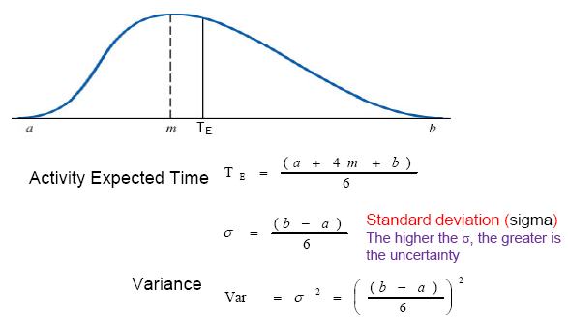
估算成本的原则
PERT估算

Slide 102
估算成本的原则
PERT估算
Task | Optimistic | Most likely | Pessimistic | Expected Duration | σ
A | 4 | 5 | 7 | 5.17 | 0.5
B | 3 | 4 | 5 | 4.00 | 0.33
C | 2 | 4 | 8 | 4.33 | 1
D | 5 | 8 | 12 | 8.17 | 1.17
Total |  |  |  | 21.67 | 1.65
σ | Pro | SD | Low | Up
1 | 68% | 1.65 | 20.02 | 23.32
2 | 95% | 3.30 | 18.37 | 24.97
3 | 99% | 4.95 | 16.72 | 26.62

Slide 103
估算成本的原则
使用多种方法进行估算（4）
  每个方法都有优点和缺点
  具有相似优缺点的方法在组合时也组合了相同的偏差，并不能增加估算的准确性

Slide 104
估算成本的原则
有根据的进行估算（5）
  要求估算人员提供估算的根据
  对估算的根据进行评审
例如，可接受的根据有
依据类似项目的实际工作量
分解项目活动，参照其他项目的类似活动
使用验证的，或组织指定的方法

Slide 105
估算成本的原则
选择具有类似项目经验的专家（6）
  估算的准确性主要依赖于估算人员的能力
  估算人员的经验很大程度上影响估算的准确性

Slide 106
估算成本的经验法则
不要让没有经验的人做估算
如果能够负担得起，让一组人来估算
  更快、更有效率
不要将各种估算结果进行平均
  找出结果存在差异的原因
将工作分解到一周或更小的粒度
  大约一周左右的软件开发任务大约是人能最好理解和估算的
要考虑风险和偶发的事件

Slide 107
估算成本的方法
自顶向下
  从整个系统开始，估计整个系统的功能并将之分解到子系统。一旦预计了整个系统的工作量和进度，那么总的估算就被分解到各个模块。
自底向上
  从模块开始，在估计了每个模块的工作量之后，将他们加起来得到最后的估算。

Slide 108
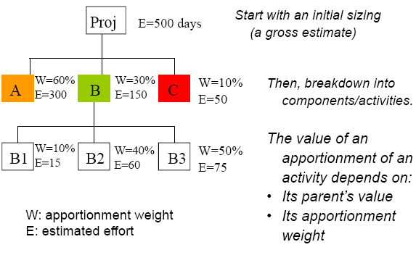
自顶向下的方法

Slide 109
自顶向下的方法
优点
缺点
在不知道系统体系结构和具体模块的情况下就可以使用
在进行快速的早期估计时很有用
可以将集成管理、配置管理、写文档的成本考虑进去
会低估解决具体技术问题的成本
由于缺乏细节而不是很准确
估算时产生的错误会传播给每个模块

Slide 110
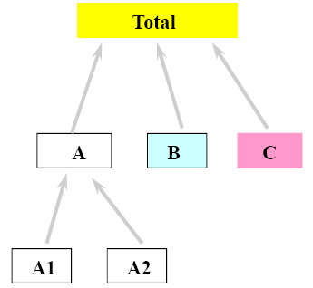
自底向上的方法
通过估计底层模块的成本，通过累计来得到项目的总成本。
当系统有了详细设计后，是一种比较准确的方法。

Slide 111
自底向上的方法
优点
缺点
可随着设计或实现的改变而改变
能够了解到成本的来源
估算错误会局限在局部
是一种准确的估算方法
需要有设计的细节信息
耗时
估算的准确性依赖于设计的稳定性和团队的技能
可能会低估一些项目管理活动的成本（集成管理，文档）

Slide 112
估算成本的技术
算法成本模型
专家判断
类比估算

Slide 113
算法成本模型
算法的估算方法根据软件系统的特点，使用的软件开发过程，以及开发环境建立模型。
估算的成本是产品、项目及过程特性的函数。
COCOMO

Slide 114
算法成本模型
优点
缺点
随着设计或实现的改变而改变
定量成本来源的影响
建立在真实的项目经验的基础上
能够快速计算出结果
输入参数是主观的
结果没有自底向上的方法准确
需要培训

Slide 115
专家判断
一个或多个在软件开发和应用领域都有经验的专家进行估算。
估算过程迭代多次直到达成共识。

Slide 116
专家判断
优点
缺点
快速，成本低
当缺乏细节信息时适合使用
缺乏历史数据时是一个好的选择
相对准确，如果是真正的专家
真正的专家很难寻找
专家的估算是根据自己的水平来估算的，需要根据一般工作人员的水平进行调整

Slide 117
专家判断
Wideband Delphi
  Wideband Delphi可以用来估算成本、工作量、软件规模等许多方面。
  输入：
    需要进行估算的系统说明
    高层任务列表
    项目进度

Slide 118
专家判断
Wideband Delphi估算过程
  发给每一位专家一份系统说明书和估算表格
  专家一起讨论项目的目标、存在的假设、约束条件、以及估算中的问题
  每位专家不记名的列出项目任务和规模估算
  调解人收集所有专家估算的结果并汇总统计，然后将结果发还每位专家
  专家共同讨论估算的结果，然后再次进行估算
  过程进行下去直到各个专家的估算之间的差异达到可接受的范围

Slide 119
专家判断
例如，3位专家（A, B, C）分别对一个软件产品进行估算
第一次估算的结果为：
  A：13800LOC B：15700LOC C：21000LOC
调解人计算平均值为16833LOC，并将所有估算结果都发给3位专家
3位专家再次进行讨论，并各自进行第二轮估算，结果为：
  A：18500LOC B：19500LOC C：20000LOC
调解人计算平均值为19333LOC，并询问专家是否可以接受这一估算结果

Slide 120
类比估算
根据以往的在同一应用领域的相似的项目来估算
将任务和与之真正相似的以往任务比较累估计 完成它的成本
为了保证估计的准确性，企业需要收集以往项目的相关数据。记录下每个任务的持续时间以及该任务是谁完成的。
项目通常被分解为通常会被重复的和容易比较的任务

Slide 121
类比估算
优点
缺点
使用了相关的历史数据
使用简单
不需要特定的工具和培训
提供一个大概的范围估计
在项目早期要使用大的组件
大组件的历史数据有限
需要许多开发数据

Slide 122
估算技术小结
算法模型
  基于对许多外部项目的历史数据和经验的研究，由学者建立
专家判断
  基于专家在外部或内部项目总的经验
类比
  基于内部项目的历史经验和数据
历史信息是估算的关键

Slide 123
制定预算 (规划过程组)
是汇总所有单个活动或工作包的估算成本，建立一个经批准的成本基准的过程。
主要作用是，确定成本基准，可据此监督和控制项目绩效。

Slide 124
制定预算
成本汇总
储备分析
  为应对成本的不确定性，成本估算中可以包括应急储备。
  应急储备是包含在成本基准内的一部分预算，用来应对已识别风险。
  可以为某个具体活动建立应急储备，也可以为整个项目建立应急储备，还可以同时建立。
  应急储备可取成本估算值的某一百分比、某个固定值，或者通过定量分析来确定。

Slide 125
制定预算
储备分析
  制定预算时也可以估算项目所需的管理储备。
  管理储备是为了管理控制的目的而特别留出的项目预算，用来应对项目范围中不可预见的工作。
  管理储备不包括在成本基准中，但属于项目总预算和资金需求的一部分。
  当动用管理储备资助不可预见的工作时，就要把动用的管理储备增加到成本基准中，从而导致成本基准变更。

Slide 126
制定预算的输出
成本基准
  成本基准是经过批准的、按时间段分配的项目预算，不包括任何管理储备，只有通过正式的变更控制程序才能变更，用作与实际结果进行比较的依据。

Slide 127
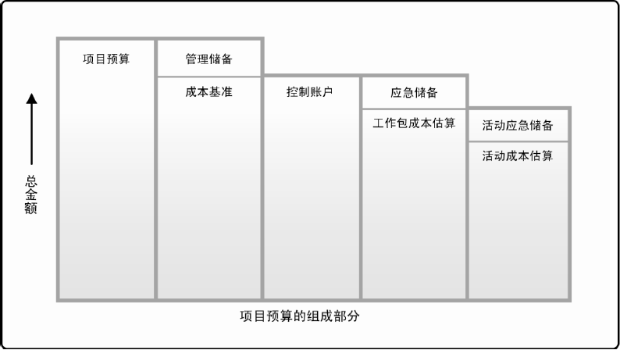
制定预算的输出

Slide 128
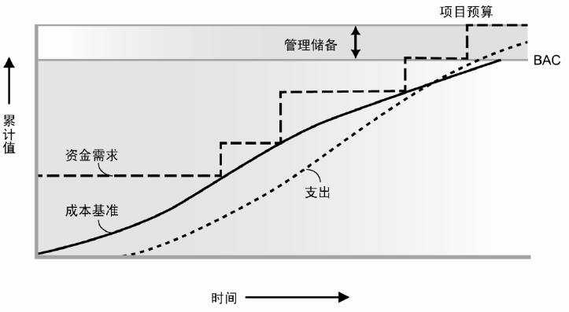
制定预算的输出

Slide 129
控制预算 (监控过程组)
监督项目状态，以更新项目成本，管理成本基准变更的过程。
主要作用是，发现实际与计划的差异，以便采取纠正措施，降低风险。

Slide 130
控制预算
项目成本控制包括：
  对造成成本基准变更的因素施加影响；
  确保所有变更请求都得到及时处理；
  当变更实际发生时，管理这些变更；
  确保成本支出不超过批准的资金限额，既不超出按时段、按WBS组件、按活动分配的限额，也不超出项目总限额；
  监督成本绩效，找出并分析与成本基准间的偏差；
  对照资金支出，监督工作绩效；
  防止在成本或资源使用报告中出现未经批准的变更；
  向有关干系人报告所有经批准的变更及其相关成本；
  设法把预期的成本超支控制在可接受的范围内。

Slide 131
控制预算的方法
挣值管理（Earned Value Management，EVM）是把范围、进度和资源绩效综合起来考虑，以评估项目绩效和进展的方法。
它是一种常用的项目绩效测量方法。

Slide 132
挣值管理
计划价值（Planned Value，PV）是为计划工作分配的经批准的预算。它是为完成某活动或工作分解结构组件而准备的一份经批准的预算，不包括管理储备。
在某个给定的时间点，计划价值代表着应该完成的工作。
项目的总计划价值又被称为完工预算（Budget at Completion，BAC）。

Slide 133
挣值管理
挣值（Earned Value，EV）是对已完成工作的测量值。
挣值的度量方法
  Binary scheme
    EV=0 if the task is not completed
    EV=PV if the task is completed
  Partial scheme
    EV=PV X p%, where p% is the percentage of completed work against the task
项目经理既要监测EV的增量，以判断当前的状态，又要监测EV的累计值，以判断长期的绩效趋势。

Slide 134
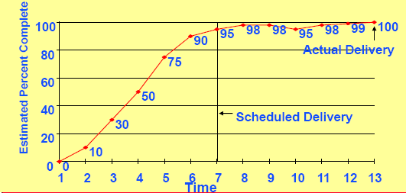
挣值管理
  Binary Scheme or Partial Scheme
90% Complete Syndrome

Slide 135
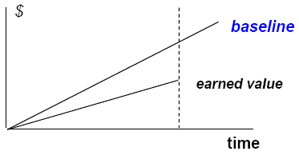
挣值管理
项目经理既要监测EV的增量，以判断当前的状态，又要监测EV的累计值，以判断长期的绩效趋势。

Slide 136
挣值管理
实际成本（Actual Cost，AC）是在给定时段内，执行某工作而实际发生的成本，是为完成与EV相对应的工作而发生的总成本。
AC没有上限，为实现EV所花费的任何成本都要计算进去。

Slide 137
挣值管理
通过PV，EV，AC可以监测实际绩效与基准之间的偏差
  进度偏差（Schedule Variance，SV）
  成本偏差（Cost Variance，CV）
  进度绩效指数（Schedule Performance Index，SPI）
  成本绩效指数（Cost Performance Index，CPI）

Slide 138
挣值管理
进度偏差（Schedule Variance，SV）是测量进度绩效的一种指标，表示为挣值与计划价值之差。SV = EV – PV
进度偏差是一种有用的指标，它是指在某个给定的时点，项目进度是落后还是提前于进度基准。
  SV>0 提前
  SV=0 基准
  SV<0 落后
由于当项目完工时，全部的计划价值都将实现（即成为挣值），所以进度偏差最终将等于零

Slide 139
挣值管理
成本偏差（Cost Variance，CV）它是测量项目成本绩效的一种指标。是某个给定时点的预算亏空或盈余量，表示为挣值与实际成本之差。CV = EV – AC
  CV>0 盈余
  CV=0 基准
  CV<0 超支
项目结束时的成本偏差，就是完工预算（BAC）与实际成本之间的差值。由于成本偏差指明了实际绩效与成本支出之间的关系，所以非常重要。

Slide 140
挣值管理
  进度绩效指数（Schedule Performance Index，SPI）是测量进度效率的一种指标，表示为挣值与计划价值之比。 SPI=EV/PV
  它反映了项目团队利用时间的效率。
  SPI<1 落后
  SPI=1 基准
  SPI>1 提前
  使用SPI（SV）时还需要对关键路径上的绩效进行单独分析，以确认项目是否将比计划完成日期提前或推迟。

Slide 141
挣值管理
  成本绩效指数（Cost Performance Index，CPI）是测量预算资源的成本效率的一种指标，表示为挣值与实际成本之比。CPI=EV/AC
  用来测量已完成工作的成本效率。
  CPI<1 超支
  CPI=1 基准
  CPI>1 盈余

Slide 142
挣值管理
SV=EV-PV SPI=EV/PV
CV=EV-AC CPI=EV/AC
EV
BAC
AC
BAC
BAC
AC
EV
AC
PV
PV
PV
EV
SV>0,SPI>1 Good
CV>0,CPI>1Good
SV>0,SPI>1 Good
CV<0,CPI<1Bad
SV<0,SPI<1 Bad
CV<0,CPI<1Bad
BAC
BAC
BAC
EV
PV
PV
PV
EV
AC
AC
AC
EV
SV>0,SPI>1 Good
CV>0,CPI>1Good
SV<0,SPI<1 Bad
CV>0,CPI>1Good
SV<0,SPI<1 Bad
CV<0,CPI<1Bad
>0 is Good
<0 is Bad
>1 is Good
<1 is Bad

Slide 143
挣值管理
  随着项目进展，项目团队可根据现有项目绩效，对完工估算（Estimate at Completion，EAC）进行预测，预测的结果可能与完工预算（BAC）存在差异。如果BAC已明显不再可行，则项目经理应考虑提出变更或采取行动纠正变差。
  在计算EAC时，通常用已完成工作的实际成本，加上剩余工作的完工尚需估算（Estimate to Complete，ETC）。估算假设
  假设将按预算单价完成ETC工作
  假设以当前CPI完成ETC工作

Slide 144
挣值管理
  假设将按预算单价完成ETC工作
  假设以当前CPI完成ETC工作
EAC = AC + (BAC - EV)
= BAC + (AC - EV)
EAC = BAC/CPI

Slide 145
挣值管理
  完工尚需绩效指数（To-complete performance index, TCPI）是一种为了达到特定的管理目标（如BAC或EAC），剩余资源的使用必须达到的成本绩效指标。
  是剩余工作的成本与剩余预算之比。如果BAC已明显不再可行，则项目经理应考虑使用EAC进行TCPI计算。经过批准后，就用EAC取代BAC。
  基于BAC：TCPI =（BAC – EV）/（BAC – AC）
  基于EAC：TCPI =（BAC – EV）/（EAC – AC）

Slide 146
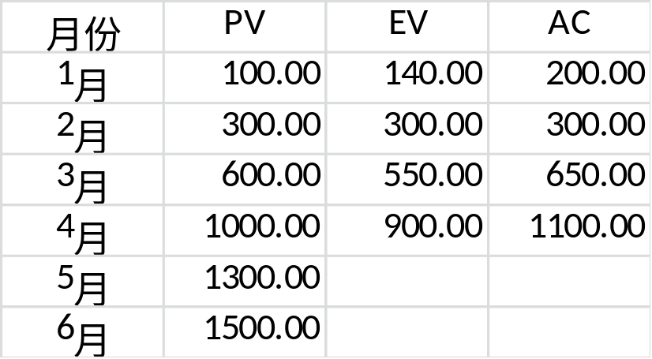
挣值管理
  例：
SV, CV, SPI, CPI ?
EAC ?
TCPI ?

Slide 147
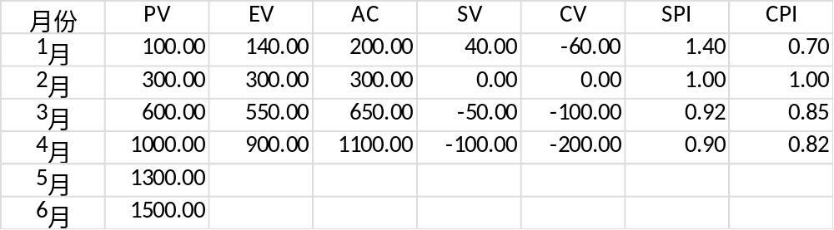
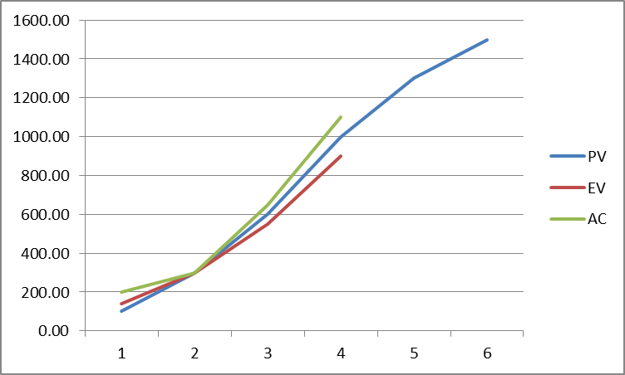
挣值管理

Slide 148
EAC
  假设将按预算单价完成ETC工作
  假设以当前CPI完成ETC工作
EAC = AC + (BAC-EV)
= 1100 + (1500-900)
= 1700
EAC = BAC/CPI
= 1500/0.82
= 1829

Slide 149
TCPI
  基于BAC
  TCPI =（BAC – EV）/（BAC – AC）
  = (1500-900)/(1500-1100)
  = 1.5
  目前CPI=0.82，不太可能将CPI从0.82提升至1.5。
基于EAC
  EAC = 1700 （假设按计划单价完成剩余工作）
    TCPI =（BAC – EV）/（EAC – AC）
    = (1500-900)/(1700-1100) = 1.0
  EAC = 1829 （假设按目前CPI完成剩余工作）
    TCPI =（BAC – EV）/（EAC – AC）
    = (1500-900)/(1829-1100) = 0.82

Slide 150
风险管理概述
随着社会需求和计算机硬件能力的提高，软件的规模和复杂性迅速增加，软件的风险也在随之不断增长。20世纪80年代风险管理被引入软件界。
某公司的一项调查指出：
  55%失控的项目没有进行风险管理；
  38%的失控项目作了一些，但是其中的一半在项目进行后就没有使用风险监督；
  剩余7%情况不明。

Slide 151
基本定义
风险指损失的可能性。风险具有两大属性：可能性和损失。可能性是风险发生的概率。损失是指预期与后果之间的差异。
项目风险是指由于项目所处的环境和条件本身的不确定性，和项目业主/客户/项目组织或项目的某个当事者主观上不能准确预见或控制的因素影响，使项目的最终结果与当事者的期望产生背离，并存在给当事者带来损失的可能性。

Slide 152
项目风险管理
规划风险管理 (规划过程组)
识别风险 (规划过程组)
定性风险分析 (规划过程组)
定量风险风险 (规划过程组)
规划风险应对 (规划过程组)
监控风险 (监控过程组)

Slide 153
风险管理计划的内容
1 | 目标 | 3.3 | 计划风险
1.1 | 目的 | 3.4 | 跟踪风险
1.2 | 任务 | 3.5 | 应对风险
1.3 | 范围 | 4 | 验证
2 | 策略 | 4.1 | 评审标准
2.1 | 政策 | 4.2 | 审计过程
2.2 | 途径 | 4.3 | 审计报告
2.3 | 项目角色 | 5 | 机制
3 | 过程 | 5.1 | 风险核对清单
3.1 | 识别风险 | 5.2 | 风险管理表
3.2 | 分析风险 | 5.3 | 风险数据库模式

Slide 154
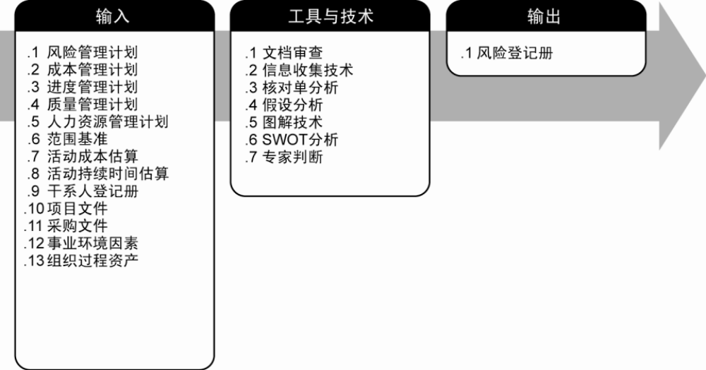
识别风险

Slide 155
风险列表示例——已进行风险识别
风险ID | 2 |  | 风险状态 | Issue
风险类别 | 需求不稳定
风险描述 | 需求正在被增加、变更
识别时间 | 2003-6-18
可能性 |  |  | 影响程度
优先级
规避/减缓计划 | 时间
 | 人员
 | 内容
 | 负责人
 | 执行情况
应急计划 | 触发条件
 | 人员
 | 内容
 | 负责人
 | 执行情况

Slide 156
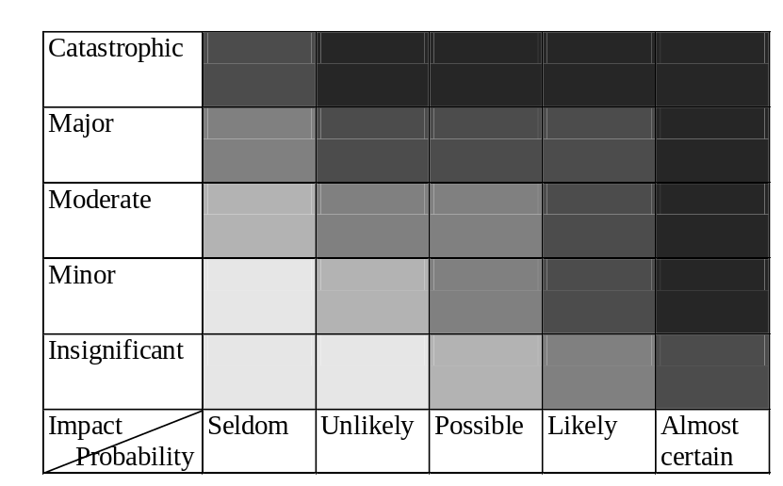
风险分析
Probability |  |  | Impact
Numeric | Descriptive | Range | Numeric | Descriptive | Range
5 | Almost certain | 90-100% | 5 | Catastrophic | 0.8-1
4 | Likely | 60-90% | 4 | Major | 0.6-0.8
3 | Possible | 40-60% | 3 | Moderate | 0.4-0.6
2 | Unlikely | 10-40% | 2 | Minor | 0.2-0.4
1 | Seldom | 0-10% | 1 | Insignificant | 0-0.2

Slide 157
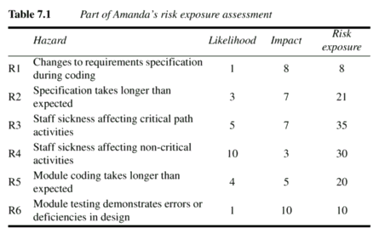
例子

Slide 158
影响程度
基于给分的方法计算风险暴露量存在一些问题。
R2不一定比R5更重要
并非R6的重要性就是R5的两倍

Slide 159
风险列表示例——已进行风险分析
风险ID | 2 |  | 风险状态 | I
风险类别 | 需求不稳定
风险描述 | 需求正在被增加、变更
识别时间 | 2003-6-18
可能性 | 60% |  | 影响程度 | 4
优先级 | 2.4
规避/减缓计划 | 时间
 | 人员
 | 内容
 | 负责人
 | 执行情况
应急计划 | 触发条件
 | 人员
 | 内容
 | 负责人
 | 执行情况

Slide 160
风险应对计划
风险应对计划分为风险规避/减缓计划和应急计划。
  规避/减缓计划是指为了避免风险的发生，或者减缓风险发生可能性和影响程度而制定的行动计划。
  应急计划是指风险发生时采取的补救措施计划。

Slide 161
风险列表示例——已填写应对计划
风险ID | 2 |  | 风险状态 | I
风险类别 | 需求不稳定
风险描述 | 需求正在被增加、变更
识别时间 | 2003-6-18
可能性 | 60% |  | 影响程度 | 4
优先级 | 2.4
规避/减缓计划 | 时间 | 2003-6-18
 | 人员 | 项目经理、需求分析人员
 | 内容 | 项目经理引导客户尽快确定需求的变更，需求分析人员加强与客户的交流，协助项目经理与客户确定需求的变更，及时修订相关文档
 | 负责人 | XXX（项目经理）
 | 执行情况
应急计划 | 触发条件 | 编码进度偏离超过20%
 | 人员 | 全体编码人员
 | 内容 | 发现问题，向公司高层申请加班，追赶进度
 | 负责人 | XXX（项目经理）
 | 执行情况 | 编码进度偏离超过20%

Slide 162
风险跟踪
风险跟踪是指监视风险状态和减缓风险行动的执行。
1.不断的识别新的风险
2.不断的分析风险的产生概率
3.不断的整理风险表
4.不断的规避优先级别最高的风险
5.努力避免项目风险事件的发生
6.积极消除项目风险事件的消极后果
7.充分吸取项目风险管理中的经验与教训
直到风险消亡！

Slide 163
风险列表示例——已进行跟踪修改（一）
风险ID | 22 |  | 风险状态 | I C
风险类别 | 编码进度偏差
风险描述 | 编码阶段进行不顺利，与计划相比有比较大的偏差，不能完成进度
识别时间 | 2003-6-18
可能性 | 50% 15% |  | 影响程度 | 4
优先级 | 2 0.6
规避/减缓计划 | 时间 | 2003-6-18
 | 人员 | 项目经理、需求分析人员
 | 内容 | 项目经理引导客户尽快确定需求的变更，需求分析人员加强与客户的交流，协助项目经理与客户确定需求的变更，及时修订相关文档
 | 负责人 | XXX（项目经理）
 | 执行情况
应急计划 | 触发条件 | 编码进度偏离超过20%
 | 人员 | 全体编码人员
 | 内容 | 发现问题，向公司高层申请加班，追赶进度
 | 负责人 | XXX（项目经理）
 | 执行情况

Slide 164
风险列表示例——已进行跟踪修改（二）
风险ID | 22 |  | 风险状态 | I
风险类别 | 编码进度偏差
风险描述 | 编码阶段进行不顺利，与计划相比有比较大的偏差，不能完成进度
识别时间 | 2003-6-18
可能性 | 50% |  | 影响程度 | 4
优先级 | 2
规避/减缓计划 | 时间 | 2003-6-18
 | 人员 | 项目经理、需求分析人员
 | 内容 | 项目经理引导客户尽快确定需求的变更，需求分析人员加强与客户的交流，协助项目经理与客户确定需求的变更，及时修订相关文档
 | 负责人 | XXX（项目经理）
 | 执行情况 | 有效，需求已经稳定，将风险可能性改为“低”，优先级为“低”
应急计划 | 触发条件 | 编码进度偏离超过20%
 | 人员 | 全体编码人员
 | 内容 | 发现问题，向公司高层申请加班，追赶进度
 | 负责人 | XXX（项目经理）
 | 执行情况

Slide 165
风险列表示例——已进行跟踪修改（三）
风险ID | 22 |  | 风险状态 | I
风险类别 | 编码进度偏差
风险描述 | 编码阶段进行不顺利，与计划相比有比较大的偏差，不能完成进度
识别时间 | 2003-6-18
可能性 | 50% |  | 影响程度 | 4
优先级 | 2
规避/减缓计划 | 时间 | 2003-6-18
 | 人员 | 项目经理、需求分析人员
 | 内容 | 项目经理引导客户尽快确定需求的变更，需求分析人员加强与客户的交流，协助项目经理与客户确定需求的变更，及时修订相关文档
 | 负责人 | XXX（项目经理）
 | 执行情况
应急计划 | 触发条件 | 编码进度偏离超过20%
 | 人员 | 全体编码人员
 | 内容 | 发现问题，向公司高层申请加班，追赶进度
 | 负责人 | XXX（项目经理）
 | 执行情况 | 有效，编码已经完成，总体进度已经正常，将风险可能性改为“很低”，优先级为“无”，风险状态改为“CLOSE”

Slide 166
风险状态通报
风险状态通报是指提供关于风险活动、当前风险项目的状态以及正在形成的风险的信息。
风险管理报表
项目名称 | XXXXXXX | 负责人 | XXXXX
风险状态（数目） |  | 风险优先级（分布）
ISSUE | 10 | 高 ≥ 1.5 | 3
ACTIVE | 2 | 中 ≥ 0.8 ＜ 1.5 | 5
CLOSE | 2 | 低 ＜ 0.8 | 6
风险总数 | 14 | 提交日期 | XXXX.XX.XX

Slide 167

Q & A

